Slide 1
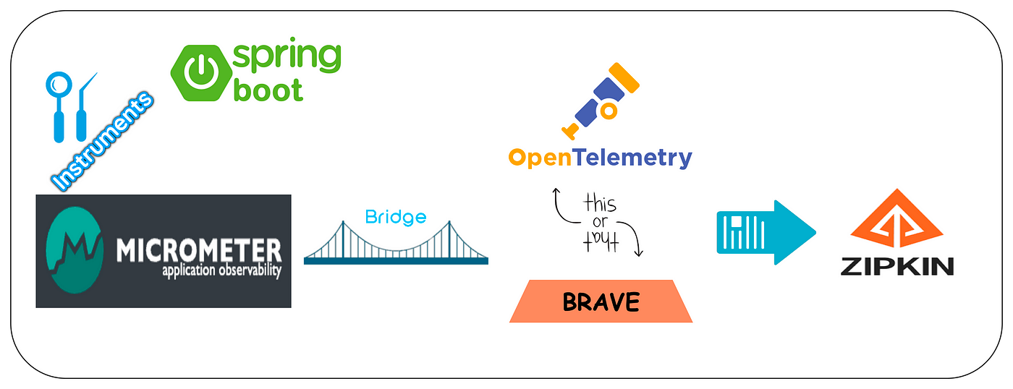
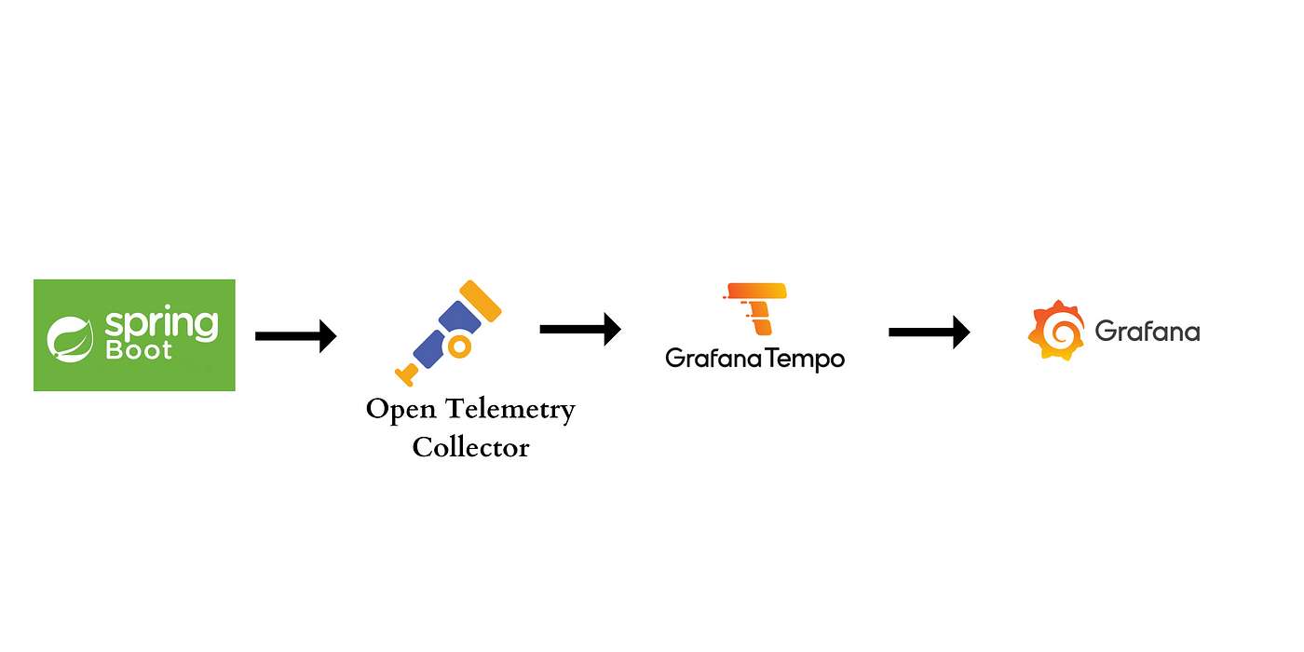

Spring Trace with Tempo
www.jmaster.io/course/microservices-with-spring-cloud

Slide 2
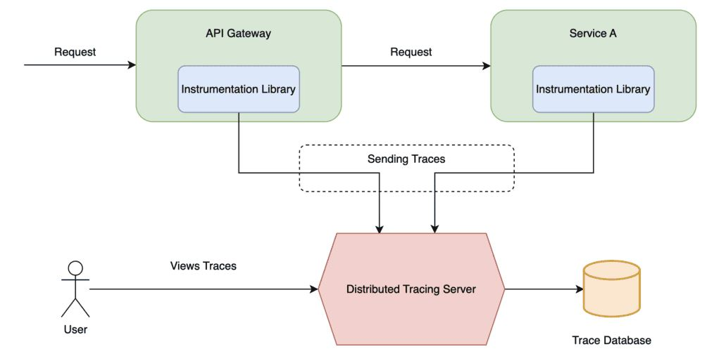
Traces
Traces là các bản ghi lại toàn bộ hành trình của một yêu cầu khi nó đi qua nhiều dịch vụ trong một hệ thống phân tán.
Vai trò theo dõi luồng gọi qua các ứng dụng, phát hiện điểm lỗi.

Slide 3
TRACE ID vs SPAN ID
TRACE ID is unique ID, to track a flow of a request or job traveling in micro services, include many SPAN
SPAN ID is unique ID, to track a unit of small work (e.g: Thread)
Integrate with logback to add traceId, spanId in log message: [application name, traceId, spanId]

Slide 4
Trace with Spring

Slide 5
Micrometer Tracing
Micrometer cung cấp API thư viện đo lường số liệu (metrics) trong nhiệm vụ theo dõi hiệu suất ứng dụng hệ thống phân tán
Micrometer Tracing là một phần thêm khác, cung cấp API thư viện cho việc theo dõi dấu vết của các hoạt động trong ứng dụng (Trace, Span, Tag)
API trừu tượng, thống nhất, độc lập với các hệ thống tích hợp implement
Hỗ trợ bởi Brave và OpenTelemetry trong quản lý Trace/Span/Tag trong ứng dụng

Slide 6
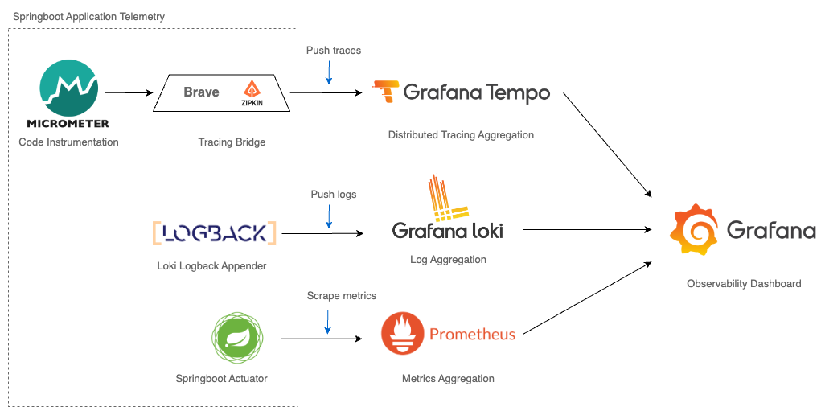
Micrometer Trace with Brave

Slide 7
Brave Tracer
Brave là một thư viện Java chuyên dụng cho theo dõi phân tán, cung cấp các công cụ để tạo, quản lý và xuất dữ liệu tracing
Cung cấp các bộ chuyển tiếp (reporter) để gửi dữ liệu trace đến các hệ thống theo dõi như Zipkin,…
zipkin-reporter-brave: Thu thập dữ liệu trace/span từ Brave và chuyển đổi định dạng, gửi về cho Zipkin
Brave có thể dùng độc lập hoặc kết hợp micrometer tracing
micrometer-tracing-bridge-brave: Brave như implementation cho Micrometer Tracing API

Slide 8
Micrometer Trace with OpenTelemetry

Slide 9
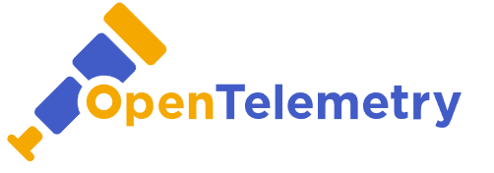
OpenTelemetry is a collection of APIs, SDKs, and tools. Create and collect telemetry (metrics, logs, and traces) from your services and software, then forward it to a variety of analysis.
100% free and open source, supported by industry leaders in the observability space.
OpenTelemetry integrates with many popular libraries and frameworks.

Slide 10
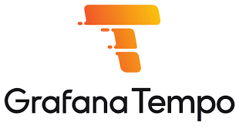
Grafana Tempo is an open source, easy-to-use, and high-scale distributed tracing backend
Tempo is cost-efficient, requiring only object storage to operate, and is deeply integrated with Grafana, Prometheus, and Loki
Support many tracing protocols (Zipkin)

Slide 11
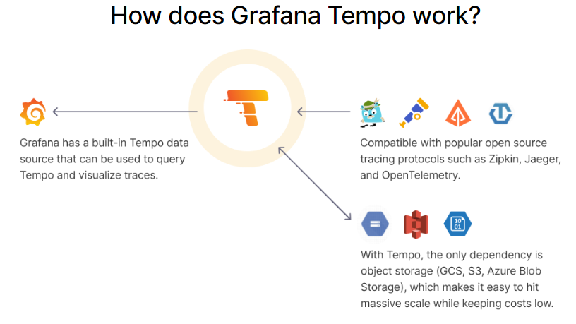

Slide 12
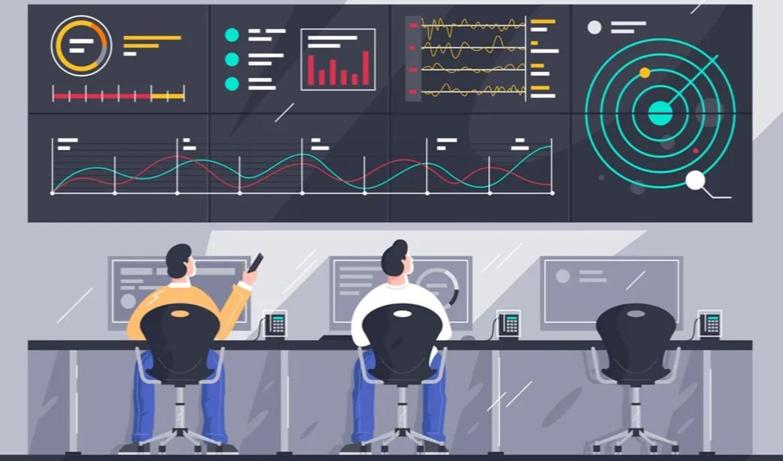
Grafana
Dashboard anything. Observe everything.
Query, visualize, alert on, and understand your data form mutli-datasources. Grafana can create, explore, and share all of your data through beautiful, flexible UI.

Slide 13
Grafana System

Slide 14
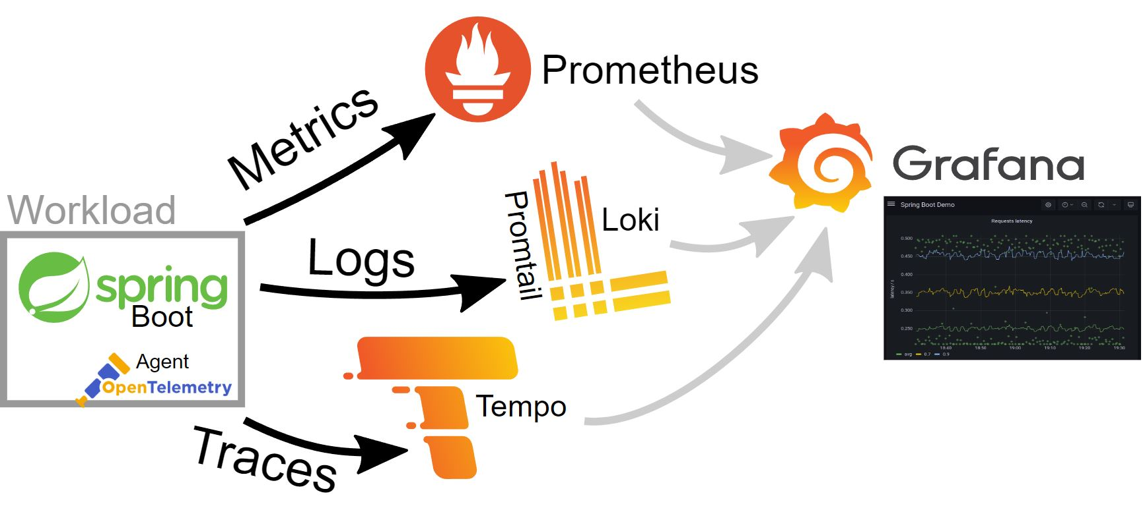
Grafana System

